Slide 1
ОРГАНИЗАЦИЯ ИННОВАЦИОННОЙ ДЕЯТЕЛЬНОСТИ В ОБРАЗОВАТЕЛЬНЫХ ОРГАНИЗАЦИЯХ ЕЙСКОГО РАЙОНА
13.05.2022
Заместитель директора
МКУ «ИМЦ системы образования Ейского района»
Быстрицкая Олеся Станиславовна
bystritckayaos@eysk.edu.ru

Slide 2
ЗАЧЕМ НУЖЕН СТАТУС МИП ИЛИ МСП?
Стимулирование профессиональной активности членов педагогического коллектива и административной команды, реализация творческого потенциала
Возможность проводить мероприятия муниципального уровня
Рост числа достижений педагогов, позволяющих им претендовать на квалификационные категории, получение премий и грантовой поддержки
Рост рейтинга образовательной организации в муниципалитете
Повышение популярности образовательной организации в родительской среде

Slide 3
НОРМАТИВНАЯ БАЗА
Положение о муниципальной инновационной площадке в системе образования Ейского района (утверждено приказом начальника управления образованием от 13.07.2015 № 350, изменения внесены приказом начальника управления образованием от 09.06.2016 №222)
Положение о координационном совете по развитию инновационной деятельности (утверждено приказом начальника управления образованием от 13.07.2015 № 350)
Форма заявки на присвоение статуса муниципальной инновационной площадки
Положение о базовой образовательной организации муниципальной инновационной площадки в системе образования Ейского района (утверждено приказом начальника управления образованием от 17.07.2018 № 269)
Положение о муниципальной стажировочной площадке в системе образования Ейского района (утверждено приказом начальника управления образованием от 09.06.2016 №223)
Форма заявки на присвоение статуса муниципальной стажировочной площадки

Slide 4
АЛГОРИТМ РАБОТЫ КООРДИНАЦИОННОГО СОВЕТА
До 1 сентября - образовательные организации подают в Координационный совет заявки установленной формы
С 1 по 15 сентября – Координационный совет проводит заочную экспертизу материалов
В 20-х числах сентября – Координационный совет заслушивает отчеты МИП, МСП и презентации новых проектов

Slide 5
КАКИЕ РЕШЕНИЯ ПРИНИМАЕТ КООРДИНАЦИОННЫЙ СОВЕТ?
О признании деятельности муниципальных инновационных или стажировочных площадок эффективной/не эффективной.
О закрытии муниципальной инновационной или стажировочной площадки в связи с неэффективностью.
О закрытии инновационной или стажировочной площадки в связи с завершением проекта, полной реализацией дорожной карты.
О присвоении статуса муниципальной инновационной или стажировочной площадки, базовой организации муниципальной инновационной площадки.
Статус муниципальной инновационной площадки присваивается на 3 года. Статус стажировочной площадки – на срок от 1 до 3-х лет.

Slide 6
ЗАЯВКА НА ПРИСВОЕНИЕ СТАТУСА МИП
Приложение к заявке №1
Паспорт инновационного проекта/программы
Приложение к заявке №2
Представление инновационного проекта/программы

Slide 7
ЗАЯВКА НА ПРИСВОЕНИЕ СТАТУСА БО МИП

Slide 8
ЗАЯВКА НА ПРИСВОЕНИЕ СТАТУСА МСП

Slide 9
КАК ПОЛУЧИТЬ КОНСУЛЬТАЦИЮ И ПОДАТЬ ЗАЯВКУ?
Консультативная поддержка осуществляется заместителем директора МКУ «ИМЦ системы образования Ейского района» Быстрицкой Олесей Станиславовной (2-03-44).
Заявка на присвоения статуса МИП, БО МИП и МСП подаётся до 1 сентября в электронном виде по ссылкам:
МИП
https://forms.yandex.ru/cloud/62738f8517172da64ed57bb3/
БО МИП
https://forms.yandex.ru/cloud/62739dd0382f5a1febcea81c/
МСП
https://forms.yandex.ru/cloud/62739bb726a06bfdb5590c2a/

Slide 10
АКТУАЛЬНЫЕ НАПРАВЛЕНИЯ ИННОВАЦИОННОЙ ДЕЯТЕЛЬНОСТИ ДЛЯ ДОО
Муниципальные
Ранняя профориентация
Развитие предпосылок к формированию ФГ

Slide 11
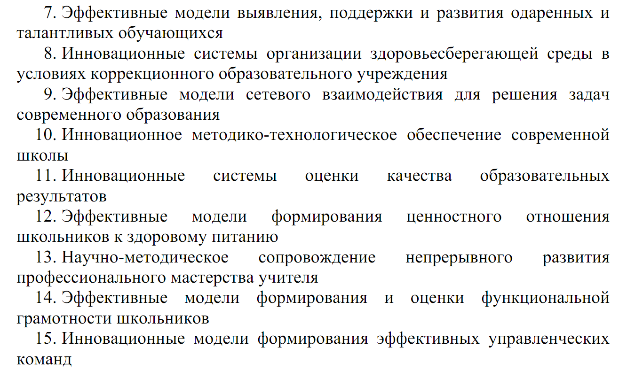
АКТУАЛЬНЫЕ НАПРАВЛЕНИЯ ИННОВАЦИОННОЙ ДЕЯТЕЛЬНОСТИ ДЛЯ ОО
Муниципальные
Профориентация
Практики корпоративного обучения

Slide 12
АКТУАЛЬНЫЕ НАПРАВЛЕНИЯ ИННОВАЦИОННОЙ ДЕЯТЕЛЬНОСТИ ДЛЯ ОДО
Муниципальные
Профориентация
Практики корпоративного обучения
Создание цифровой образовательной среды

Slide 13
ПРЕДСТАВЛЕНИЕ ПРОЕКТА НА КООРДИНАЦИОННОМ СОВЕТЕ
МИП
БО МИП
1.Представление инновационного проекта/программы проходит в форме устного доклада руководителя проекта/программы, продолжительностью не более 10 минут. Бумажная версия проекта/программы, оформленная в соответствии с требованиями приказа начальника управления образованием от 09.06.2016 №222, доработанная (при необходимости) с учётом комментариев членов Совета, предоставляется в одном экземпляре в срок до 1 октября в МКУ «ИМЦ системы образования Ейского района».
2.Доклад должен содержать следующие сведения:
тему инновационной деятельности;
актуальность темы для развития системы образования Ейского района;
перечень мероприятий, запланированных в рамках реализации инновационной программы/проекта;
планируемые результаты инновационной деятельности, основные продукты;
условия для реализации проекта/программы;
варианты дальнейшего развития проекта.
1.Представление инновационного подпроекта проходит в форме устного доклада руководителя подпроекта, продолжительностью не более 5 минут. Бумажная версия подпроекта, оформленная в соответствии с требованиями приказа начальника управления образованием от 17.07.2018 №269, доработанная (при необходимости) с учётом комментариев членов Совета, предоставляется в одном экземпляре в срок до 1 октября в МКУ «ИМЦ системы образования Ейского района».
2.Доклад должен содержать следующие сведения:
Тему инновационной площадки, к деятельности которой хочет присоединиться образовательная организация.
тему подпроекта;
перечень мероприятий, запланированных в рамках реализации инновационной программы/проекта;
планируемые результаты инновационной деятельности;
условия для реализации проекта/программы.

Slide 14
ПРЕДСТАВЛЕНИЕ ПЛАНА РАБОТЫ МСП НА КООРДИНАЦИОННОМ СОВЕТЕ
1.Представление плана работы стажировочной площадки проходит в форме устного доклада лица, ответственного за работу стажировочной площадки, продолжительностью не более 10 минут. Бумажная версия плана, оформленная в соответствии с требованиями приказа начальника управления образованием от 09.06.2016 №223, доработанная (при необходимости) с учётом комментариев членов Совета, предоставляется в одном экземпляре в срок до 1 октября в МКУ «ИМЦ системы образования Ейского района».
2.Доклад должен содержать следующие сведения:
тему, по которой будет проводиться стажировка;
описание состояния методической и инновационной деятельности образовательного учреждения по выбранному направлению с обоснованием готовности к работе в статусе площадки;
описание состояния материально-технических и кадровых условий, обеспечивающих успешное функционирование и развитие площадки;
планируемые результаты работы площадки;
предполагаемый план работы образовательной организации в статусе площадки (основные мероприятия).

Slide 15
ОТЧЁТ МИП НА КООРДИНАЦИОННОМ СОВЕТЕ
1. Отчет о деятельности муниципальной инновационной площадки проходит в форме устного доклада руководителя площадки продолжительностью не более 10 минут.
2. Доклад должен содержать следующие сведения:
тему инновационной деятельности;
актуальность темы для развития системы образования Ейского района;
перечень мероприятий, проведенных в рамках реализации инновационной программы/проекта;
достижения образовательного учреждения и педагогов, связанные с основным направлением инновационной деятельности (победы в профессиональных конкурсах);
тиражирование инновационного опыта, продукты инновационной деятельности (выступления на семинарах и конференциях, публикации, разработанные методические рекомендации и т.д.).
3. Бумажная версия отчета и распечатка презентации в одном экземпляре передается в 2-хдневный срок в МКУ «ИМЦ системы образования Ейского района».
В том случае, если образовательная организация является центром методической сети, в её отчете должны быть сведения не только о собственных достижениях, но и о результатах работы базовых организаций, руководители БО могут привлекаться в качестве содокладчиков. Базовые организации предоставляют отчёты лидеру сети не позднее 1 сентября.

Slide 16
ОТЧЁТ МСП НА КООРДИНАЦИОННОМ СОВЕТЕ
1.Отчет о деятельности муниципальной стажировочной площадки проходит в форме устного доклада руководителя площадки продолжительностью не более 10 минут.
2.Доклад должен содержать следующие сведения:
название стажировочной площадки;
количество педагогов, работающих в качестве наставников, и количество педагогов-стажеров;
перечень мероприятий, проведенных в рамках реализации плана работы площадки;
достижения образовательного учреждения и педагогов-наставников, связанные с основным направлением инновационной деятельности (победы в профессиональных конкурсах);
достижения педагогов-стажеров (победы в профессиональных конкурсах);
тиражирование инновационного опыта, продукты инновационной деятельности (выступления на семинарах и конференциях, публикации, разработанные методические рекомендации).
3. Бумажная версия отчета и распечатка презентации в одном экземпляре передается в 2-хдневный срок в МКУ «ИМЦ системы образования Ейского района».

Slide 17
КРИТЕРИИ ОЦЕНКИ ОТЧЕТА О ДЕЯТЕЛЬНОСТИ МИП
№ п/п | Критерии | ОО
1 | Описание мероприятий, проведенных в рамках реализации инновационного проекта, выполнение дорожной карты проекта* (max – 5 баллов)
2 | Достижения образовательного учреждения и педагогов, связанные с основным направлением инновационной деятельности (победы в профессиональных конкурсах) *(max – 2 балла)
3 | Тиражирование инновационного опыта, продукты инновационной деятельности (выступления на семинарах и конференциях, публикации, разработанные методические рекомендации)* (max – 5 баллов)
Итого:
Выводы: 8-12 баллов – признать деятельность МИП эффективной (в случае полного выполнения 3-х летнего плана работ – закрыть/рекомендовать продолжить деятельность в качестве МСП). 0-7 баллов – признать деятельность МИП неэффективной и закрыть.

Slide 18
КРИТЕРИИ ОЦЕНКИ ОТЧЕТА О ДЕЯТЕЛЬНОСТИ МСП
№ п/п | Критерии | ОО
1 | Количественный состав педагогов, привлеченных к деятельности МСП (не менее 15 человек – 1 балл)
2 | Описание мероприятий, проведенных в рамках реализации плана работы МСП (max – 5 баллов)
3 | Достижения образовательного учреждения и педагогов, связанные с основным направлением инновационной деятельности (победы в профессиональных конкурсах) (max – 2 балла)
4 | Тиражирование инновационного опыта, продукты инновационной деятельности (выступления на семинарах и конференциях, публикации, разработанные методические рекомендации) (max – 5 баллов)
Итого:
Выводы: 8-13 баллов – признать деятельность МСП эффективной (в случае полного выполнения плана работ – закрыть/рекомендовать продолжить деятельность). 0-7 баллов – признать деятельность МСП неэффективной и закрыть.

Slide 19
КРИТЕРИИ ОЦЕНКИ ИННОВАЦИОННОГО ПРОЕКТА /ПОДПРОЕКТА ОБРАЗОВАТЕЛЬНОЙ ОРГАНИЗАЦИИ, ПРЕТЕНДУЮЩЕЙ НА ПРИСВОЕНИЕ СТАТУСА МИП/БО МИП
№ п/п | Критерии | ОО
1 | Актуальность заявленной в проекте проблемы. Характеристика уже имеющихся наработок по решению заявленной проблемы (max – 5 баллов)
2 | Соответствие цели и задач заявленной проблеме (max – 2 балла)
3 | Описание основных механизмов реализации проекта и календарного плана выполнения проекта (max – 5 баллов)
4 | Наличие системы мониторинга (процесс/результат) (max – 2 балла)
5 | Описание рисков проекта (max – 2 балла)
6 | Перспективы развития проекта (max – 1 балл)
Итого:
Выводы: 13-17 баллов - присвоить организации статус МИП/БО МИП. 8-12 баллов - присвоить организации статус МИП/БО МИП при условии устранения замечаний, сделанных членами Координационного совета по инновационной деятельности. 0-7 баллов – отклонить заявку на присвоение статуса МИП/ БО МИП

Slide 20
ДЕЙСТВУЮЩИЕ МИП/БО МИП НА БАЗЕ ДОО
МИП |  |  | БО МИП
МБДОУ ДСКВ №23 | «Научно-методическое сопровождение педагогов в организации исследовательской деятельности дошкольников в условиях реализации ФГОС ДО» | 2019-2022
МБДОУ ДСКВ №11 г.Ейска | Создание предпосылок к формированию финансовой грамотности дошкольников посредством современных образовательных технологий | 2020-2023
МБДОУ ДСКВ №29 г.Ейска | «Организация работы в дошкольном образовательном учреждении по ранней профориентации дошкольников» | 2020-2023
МБДОУ ДСКВ №20 п.Степной | «Модернизация системы образовательной работы в ДОО посредством реализации возможностей цифровой образовательной среды» | 2020-2023 | МБДОУ ДСОВ №6 г.Ейска | «Создание и функционирование модели цифровой образовательной среды в ДОО»
 |  |  | МБДОУ ДС №28 п.Садовый | «Модель цифровой образовательной среды в ДОО»

Slide 21
ДЕЙСТВУЮЩИЕ МИП НА БАЗЕ ОО И ОДО
МИП
МБОУ СОШ №23 им.В.П.Антонюка с. Воронцовка | «Создание эффективной внутришкольной системы оценки качества образования» | 2020-2023
МКОУ ДО ДДТ МО | «Создание модели сетевого взаимодействия между научными обществами учащихся по естественно-научной направленности» | 2019-2022

Slide 22
ДЕЙСТВУЮЩИЕ МСП НА БАЗЕ ДОО И ОДО
МСП
МБОУ ДО ЭБЦ г.Ейска | «Проект и проектное мышление» | 2021-2022
МБДОУ ДСКВ №22 г.Ейска | «Модель организации образовательного процесса с применением программы STEM – образование детей старшего дошкольного возраста» | 2021-2022
МБДОУ ДСКВ №32 г.Ейска | «Повышение профессиональной компетентности педагогов в вопросах использования игровой технологии «Сказочные лабиринты игры» В. Воскобовича» | 2021-2022

Slide 23
ДЕЙСТВУЮЩИЕ КИП НА БАЗЕ ДОО, ОО И ОДО
КИП
МБДОУ ДСКВ №16 г.Ейска | «Система работы по формированию навыков безопасного поведения дошкольников с ограниченными возможностями здоровья в условиях городской инфраструктуры» | 2021-2024
МБОУ лицей №4 им. профессора Е. А. Котенко г. Ейска | «Событийный подход и сетевое взаимодействие с организациями высшего и среднего профессионального образования как основа создания эффективной модели естественнонаучного образования» | 2021-2024
МБОУ ДО ДЮЦ г.Ейска | «Формирование инновационной воспитательной среды учреждения дополнительного образования посредством включения обучающихся, их родителей и педагогов в социальное проектирование» | 2022-2025

Slide 24
ИННОВАЦИОННЫЕ ПРОДУКТЫ
Методические продукты МИП и МСП внесены в муниципальный классификатор: http://imc.yeisk-edu.ru/index.php/metodicheskaya-karta/innovatsionnaya-rabota/3016-klassifikator-metodicheskikh-materialov-razrabotannykh-munitsipalnymi-innovatsionnymi-i-stazhirovochnymi-ploshchadkami-v-2019-2021-godakh
Методические продукты КИП вносятся в краевой банк практик (см.письмо): https://cloud.mail.ru/public/WxXD/xDXMZJsMm

